Slide 1
To-Be 프로세스 정의서
작성일자 | 2024. 05. 01
버전 | v.0.2
작성자 | 김하정

Slide 2
Revision History
번호 | 버전 | 변경일 | 내 용 | 작성자 | 비고
1 | 0.1 | 2024-04-26 | 최초작성 | 김하정
2 | 0.2 | 2024-05-01 | 추가 프로세스 develop 및 반영 | 김하정
2

Slide 3
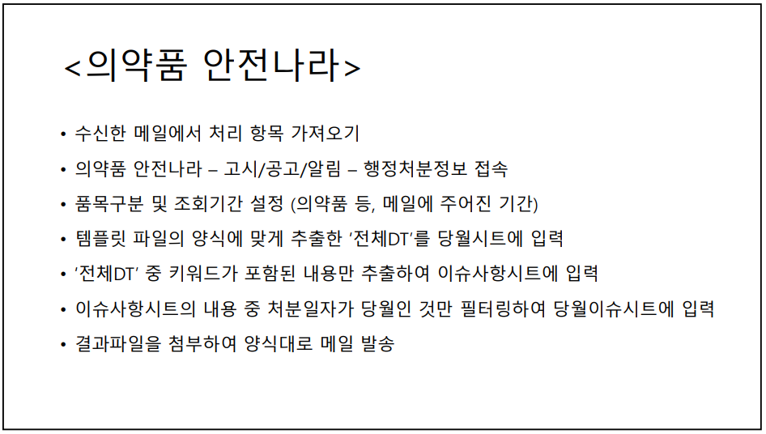
Subject

Slide 4
Process Structure
자료수급
작업진행
결과생성
데이터 수급
Task 확인
데이터 작성
메일 계정 접속
파일 초기화, 경로 변수화
TransactionData에서 받아오는 항목 중 URL을
다이렉트로 활용
매 transactionItem loop 시
필요한 자료를 검색하여 해당 결과값을 추출,
가데이터에 적재하여 end에서 활용
원데이터에서 재가공이 필요한 공정을 염두에 두어 데이터 인수 활용
추출한 데이터를 3개의 시트에 작성
- 시트1. 시트명을 현재일자 기준으로 변경
- 시트2.원본 dt의 위반일자를 현재일자로 필터링
- 시트3. 원본 dt의 위반사항 항목의 데이터에 init에서 추출한 List 포함 여부 필터링
텍스트 추출
메일 본문 전체 str로 수급
가공하여 keywordList/검색일자 확인
발송할 메일 형태 가공
기준 datatable 생성
특정 dt를 다이렉트로 노출하기 위한 html 생성
사이트 진입 및 추출한 텍스트의 일자를 조건으로 데이터 검색
Filtered Table을 extract하여
최소한의 항목으로 초기 dt 세팅
REFramework에 사용할 형태로 구조화한 data table을 TransactionData로 활용
검색하여 추출한 결과값을 적재할 가데이터 선행
결과 공유
Html 형태의 표를 본문에 노출하고 첨부파일을 포함하는 메일 작성 및 발송

Slide 5
Flow
Browser 진입
제공된 조건으로 date table 추출
자료 수급
메일 수급여부 조건 분기
메일에서 수급 성공
TransactionItem
(URL)
결과 작성 및 dt 가공
메일에서 수급 실패
적재성공한 파일 공유
TransactionData 확인
추출한 Item으로 정보 검색
수급 실패 알림 발송

Slide 6
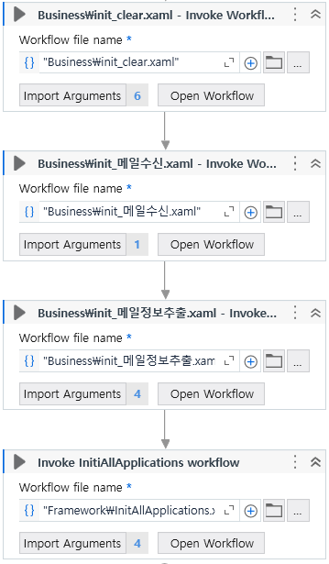
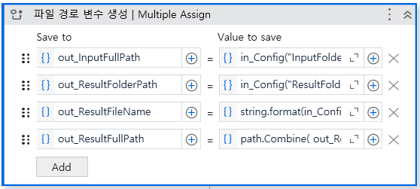
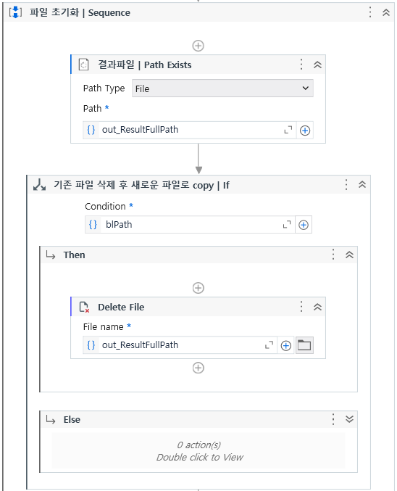
Init_01
Prew_001
Multiple Assign/PathExist/IF/DeleteFile
Uipath
1
파일 경로 clear * 진행할 작업 파일이 선존재 여부를 확인하고 clear한 환경을 세팅한다
1 | 경로변수 선언 - <Setting> 시트에서 작업 - Pair 설정할 계정 및 데이터를 Dictionary형식으로 받아올 key/value로 저장
2 | 결과파일 여부 확인 - PathExists : bl 산출 - IF 조건 : bl값 ㄴ then : 존재하는 파일 삭제
3
4
5
2
경로
"C:\Users\송\OneDrive\문서\UiPath\2차과제_의약품안전나라_20240425_김하정\Data\Output"

Slide 7
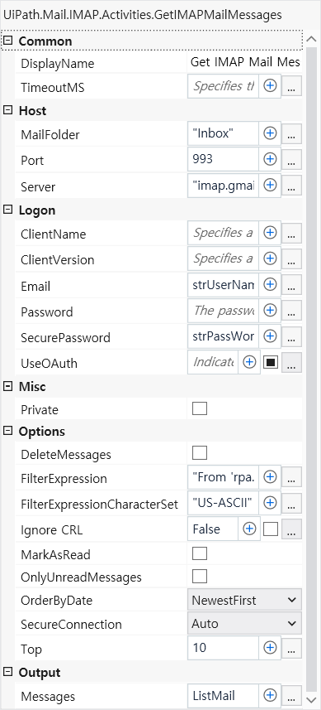
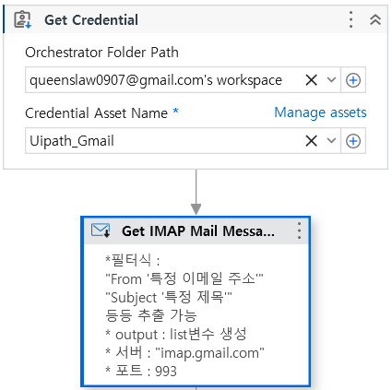
Init_02
Prew_002
Get credential/Get Imap Message
UiPath
메일 계정 접근 * 검색 시 적용해야 할 조건 정보 추출을 위하여 이메일 리스트를 수급한다.
1 | Get credential - Uipath에서 생성한 gmail 계정 확인
2 | Get Imap Message - email 접근하여 조건에 해당하는 메일 리스트로 추출 2-1. Host 정보 확인 2-2. Login : 1번에서 생성한 이메일/비밀번호 변수 2-3. Option : 필터식 사용 가능 2-4. Output : 받은 메일 리스트로 받는 변수 생성
3
4
5
1
2-1
2-2
2
2-3
2-4
경로
REFramework > Init State

Slide 8
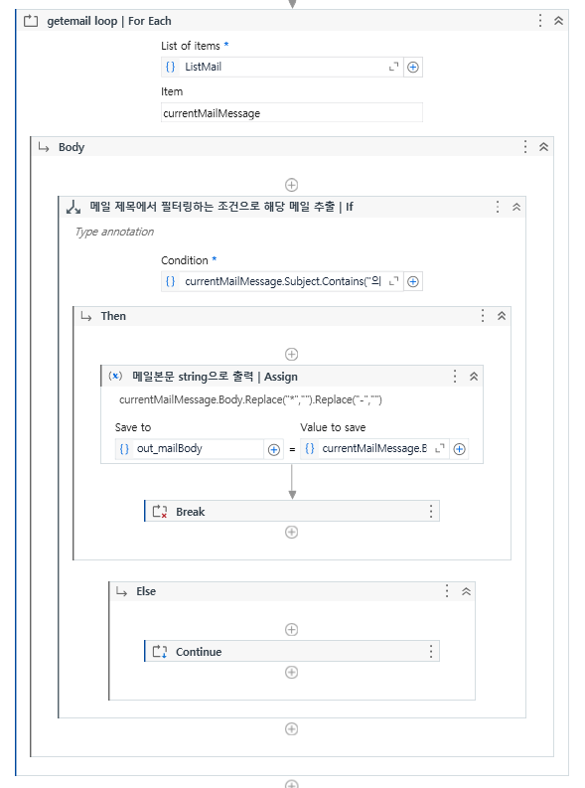
Init_02
Prew_003
For each/IF/Assign/Break/Continue
Uipath
1
이메일에서 필터링 * 필요한 정보가 있는 이메일 수급을 위해 메일 전체 필터링한다.
1 | 받은 이메일 리스트를 row로 생성 - curentMailMessage : 받은 이메일 List 1
2 | 메일 세부 필터링 - 조건 : 메일제목 contains(의약품) > then : 해당 메일의 본문을 string 변수로 받아서 출력 > else : for each 계속
3
4
5
2
3
경로
REFramework > Init State

Slide 9
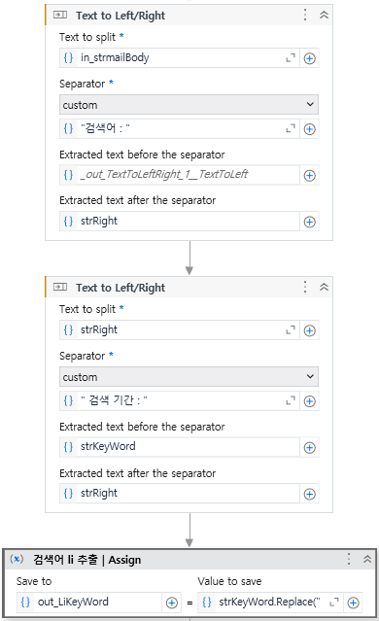
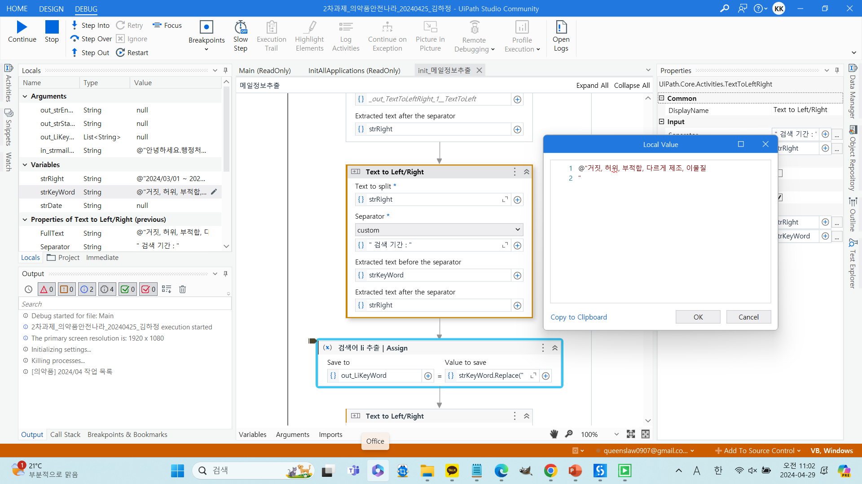
Init_03
Prew_004
Text to LeftRight/ assign
Uipath
1
검색정보 추출 * 걸러진 이메일 본문 str변수를 받아서 확인한 텍스트를 추출 및 가공한다.
1 | 검색어 가공 - 구분 조건 1 : “검색어 : “ - 구분 조건 2 : “검색 기간 : “ 1-1. 검색어 추출 - List형태로 변수 생성
2
3
4
5
1-1
경로
REFramework > Init State
다음 페이지 계속

Slide 10
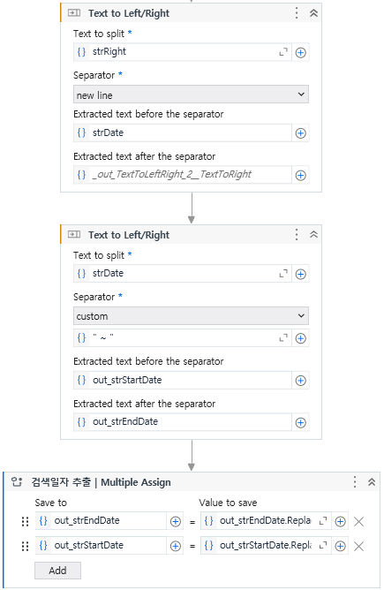
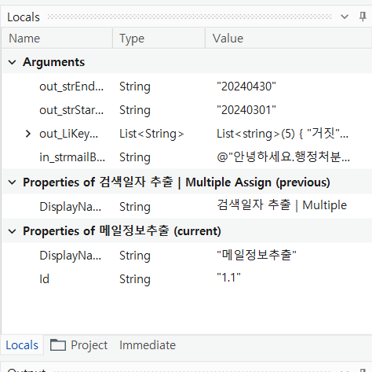
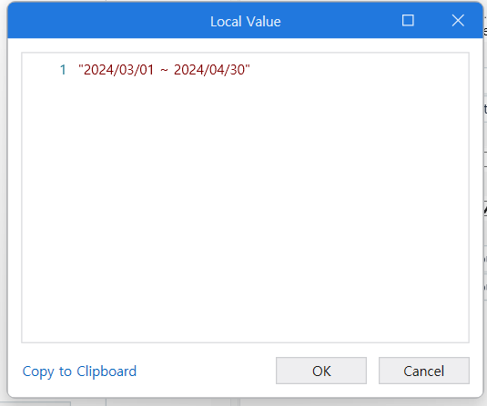
Init_03
Prew_004
Text to LeftRight/ assign
Uipath
이전 페이지 연속
2
검색정보 추출 * 걸러진 이메일 본문 str변수를 받아서 확인한 텍스트를 추출 및 가공한다.
2 | 검색일자 가공 - 구분 조건 1 : 줄바꿈 - 구분 조건 2 : “ ~ “ 2-1. 검색어 추출 - 검색시작일자 str - 검색종료일자 str
3
4
5
5
2-1
경로
REFramework > Init State

Slide 11
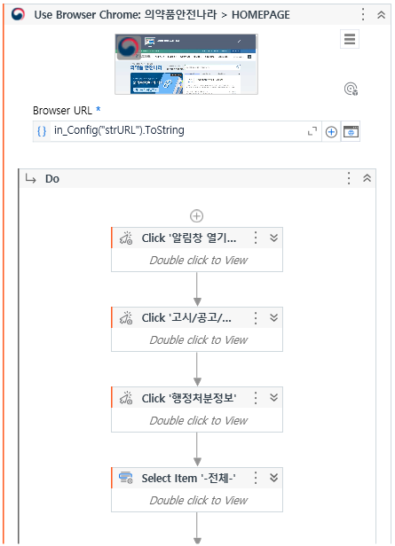
Init_04
Task_001
Use application/click/selectITem
Google
1
TransactionData 추출 * 해당 웹사이트에 접근하여 반복 활용할 카테고리 데이터를 확인한다.
1 | 사이트 접근 - Config Url로 접속 1-1. 알림창 닫기 - <클릭> 버튼 1-2. 고시공고알림 접근 - <클릭> 카테고리 내 텍스트 버튼 1-3. 행정처분정보 접근 - <클릭> 펼침 메뉴 내 텍스트 버튼 1-4. 리스트 화면 접근 - <클릭> 셀렉트박스 내 “의약품“ 텍스트
2
3
4
1-1
1-2
1-3
1-4
경로
의약품안전나라 >행정처분정보 (mfds.go.kr) REFramework > Init State
다음 페이지 계속

Slide 12
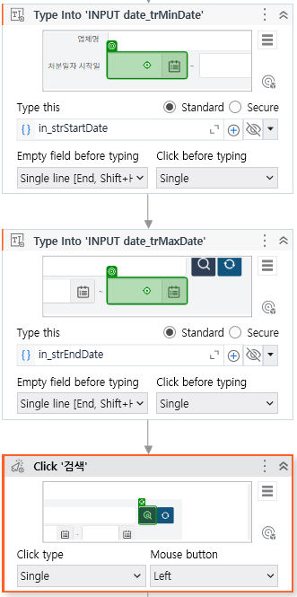
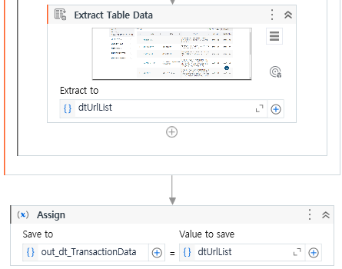
Init_04
Task_001
Type into/Click
Chrome
이전 페이지 연속
1-4
TransactionData 추출 * 해당 웹사이트에 접근하여 반복 활용할 카테고리 데이터를 확인한다.
1 | 사이트 접근 - Config Url로 접속 1-4. 검색시작일자 입력 - Type into : start변수 입력 1-5. 검색종료일자 입력 - Type into : end변수 입력 1-6. 최종 검색 - <클릭> 이미지 버튼 1-7. 데이터 추출 - Tabole Extract : filtered 그리드에서 업체명/URL만 추출하여 dt 생성 1-8. TransactioData 생성 - Assign : 추출한 리스트 dt를 TransactionData로 사용 => URL 항목을 TransactionItem으로 활용
2
3
4
1-5
1-7
1-6
1-8
경로
의약품안전나라 >행정처분정보 (mfds.go.kr) REFramework > Init State

Slide 13
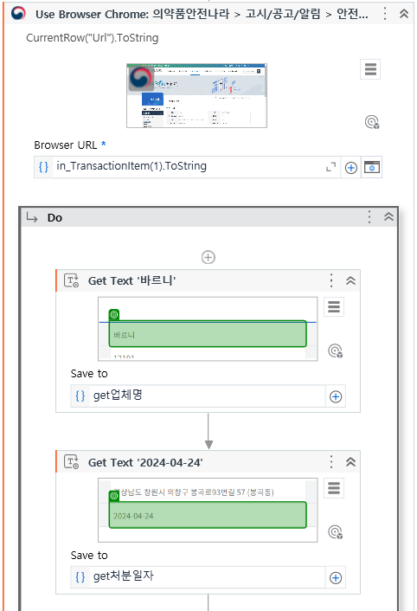
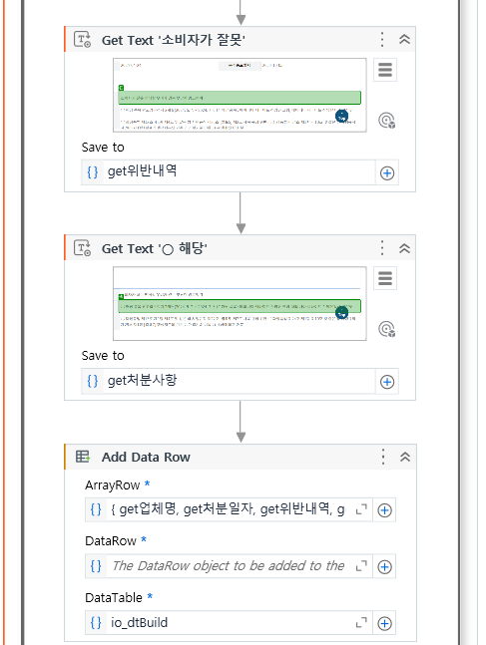
Pro_01
Task_002
UseApplication
Chrome
1
TransactionItem(1) : CategoryURL = 해당 항목의 웹주소
사이트 접근 * 브라우저를 열고 dt로 받은 항목의 사이트에 진입한다.
1 | 웹 오픈 환경 제공 - Use Application : transactionItem의 2번째 열 데이터를 활용하여 위치 진입 - 반복하여 매진입 시 url이 진입하는 화면에서 필요한 데이터 4개 추출 작업 1-1. 업체명 추출 - GetText : get업체명 변수 생성 1-2. 처분일자 추출 - GetText : get처분일자 변수 생성 1-3. 위반내역 추출 - GetText : get위반내역 변수 생성 1-4. 처분사항 추출 - GetText : get처분사항 변수 생성 1-5. 데이터 추가 - add data row : [init]에서 생성한 임시데이터 dtBuild에 추출한 4개 변수를 arry로 적재
2
3
4
5
1-3
1-1
1-4
1-2
1-5
경로
In_Config(“strURL”).Tostring REFramework > Init State

Slide 14
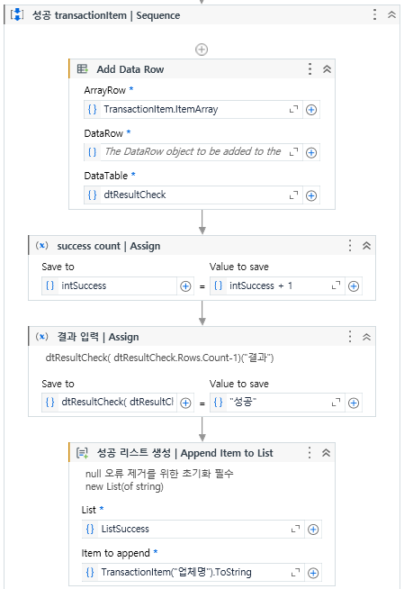
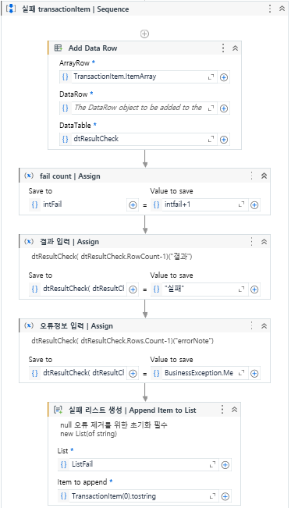
Pro_02
Task_003
Add data row/assign/append item to List
Uipath
1
2
2-1
수행 결과 확인 * 현재 transactionItem의 process 성공여부를 결과로 출력하고 카운트하여 dt를 생성한다.
1 | 성공 : Process transaction의 Try block 내 1-1. 현재 TransactionItem 입력 - Add data row : init에서 생성한 확인용dt 적재 1-2. 횟수 추출 - Assign : 성공횟수 변수 생성하여 count 1-3. 결과 입력 - Assign : 확인용dt의 “결과“ 열에 출력 1-4. 성공 리스트 생성 - Append item : 리스트 변수에 선택한 item 입력, 반복하면서 item 추가
2 | 실패 : Process transaction의 Catch block 내 2-1. 현재 TransactionItem 입력 - Add data row : init에서 생성한 확인용dt 적재 2-2. 횟수 추출 - Assign : 실패횟수 변수 생성하여 count 2-3. 결과 입력 - Assign : 확인용dt의 “결과“ 열에 출력 2-4. 오류정보 입력 - Assign : 확인용dt의 “errorNote“ 열에 출력 2-5. 성공 리스트 생성 - Append item : 리스트 변수에 선택한 item 입력, 반복하면서 item 추가
1-1
2-2
1-2
2-3
1-3
2-4
1-4
2-5
경로
REFramework > Process State

Slide 15
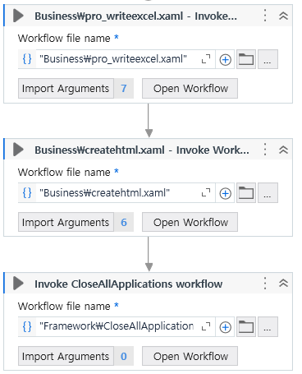
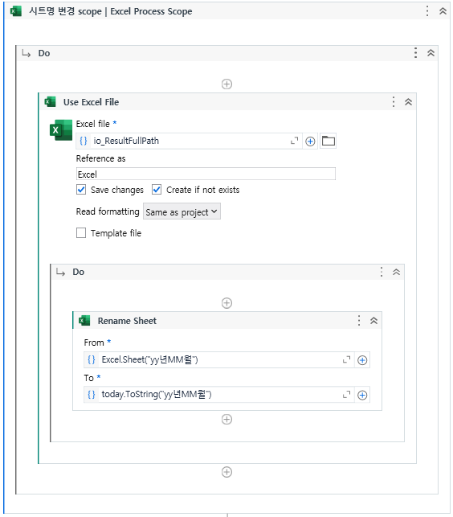
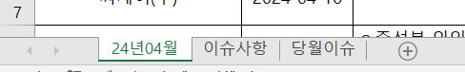
End_01
Task_003
Excel Process Scope/Use Excel File/Rename Sheet
Uipath
1
결과 파일 작성 * 특정 시트의 이름을 원하는 방식으로 변경한다.
1 | 엑셀 오픈 환경 제공 - 엑셀 액티비티 사용을 위한 엑셀 파일 진입 1-1. Use Excel file - [init]에서 복사해 놓은 템플릿 파일 접근 1-2. Rename Sheet - From : 변경하려는 시트명 입력 - To : 변경할 스타일로 시트명 입력
2
3
4
5
1-1
1-2
경로
REFramework > Process State

Slide 16
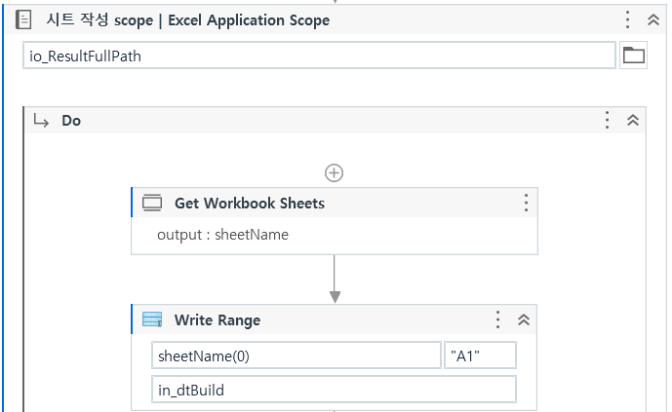
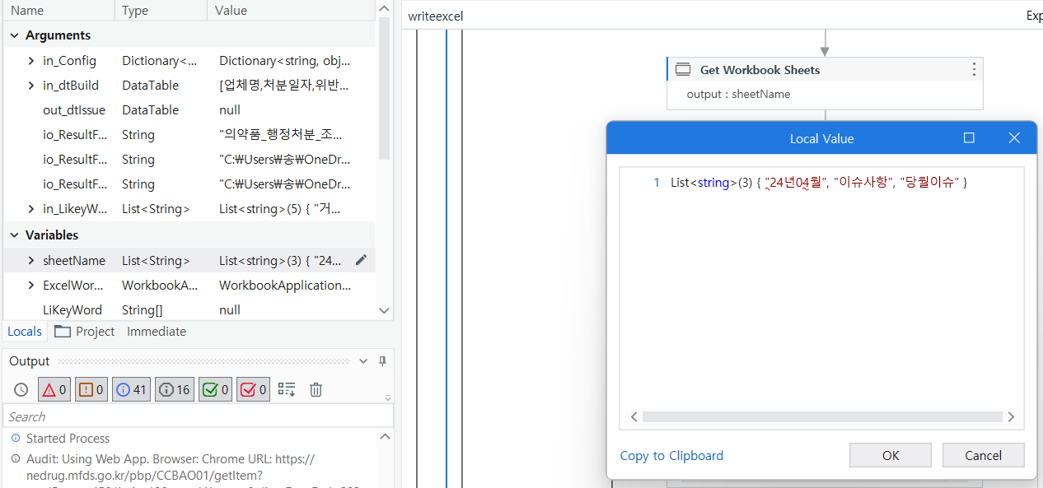
End_01
Task_004
Excel Process Scope/Get workbook sheets/Write Range
Uipath
1
결과 파일 작성 * 데이터를 정제하여 파일의 각 시트에 작성한다.
1 | 엑셀 오픈 - [init]에서 복사해 놓은 템플릿 파일 접근 1-1. 시트가 여러 개인 경우 넘버링 작업 - get workbook sheets : 시트명을 변수로 출력
2 | 결과 파일 작성 : Sheet yy년MM월 - 추출 완료한 데이터 테이블의 “yy년 MM월” 시트 결과 작성 2-1.write range - 시트명 : 1-1에서 생성한 변수+(N) or 시트명 - data table : 작업 완료한 적재 데이터 활용
3
4
5
1-1
2
2-1
경로
REFramework > End Satate
다음 페이지 계속

Slide 17
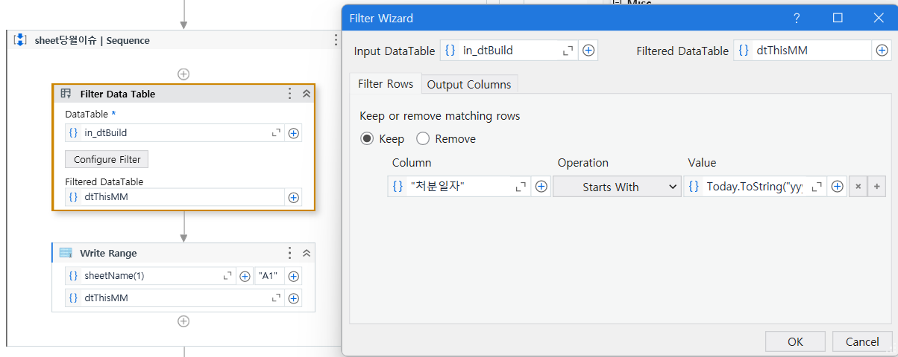

End_01
Task_005
Excel Process Scope/Filter Data Table/Write Rnage
Uipath
이전 페이지 연속
결과 파일 작성 * 데이터를 정제하여 파일의 각 시트에 작성한다.
3 | 결과 파일 작성 : Sheet 당월이슈 - 추출 완료한 데이터 테이블의 조건 필터링하여 “당월이슈” 시트에 결과 작성 3-1. Filter data table - 필터식 : “처분일자“ 열이 해당월인 경우 행 유지 > Today.ToString("yyyy-MM") 3-2. write range - 시트명 : 1-1에서 생성한 변수+(N) or 시트명 - data table : 작업 완료한 적재 데이터 활용
4
5
3
3-1
3-2
경로
REFramework > End Satate
경로
REFramework > End Satate
다음 페이지 계속

Slide 18
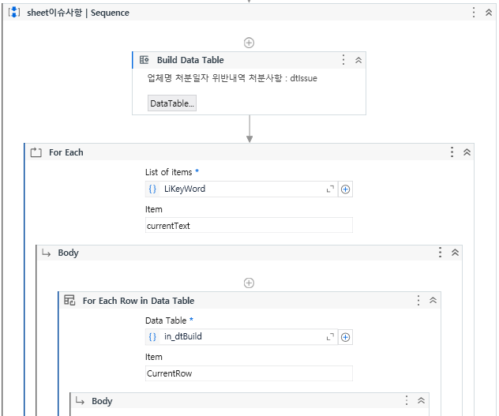
End_01
Task_006
Excel Process Scope/Foreach/Foreach Row in DT
Uipath
이전 페이지 연속
4
결과 파일 작성 * 데이터를 정제하여 파일의 각 시트에 작성한다.
4 | 결과 파일 작성 : Sheet 이슈사항 - 추출 완료한 데이터 테이블의 조건 필터링하여 “이슈사항” 시트에 결과 작성 4-1. 임시 데이터 생성 - 해당 시트의 조건을 적용하여 산출하는 데이터를 적재할 가데이터 4-2. For each - [init]에서 생성한 검색어 리스트 변수 불러옴 - currentText : 4-3. For each row in Data table - data table : 작업 완료한 적재 데이터 활용 - current row : 현재 행
4
5
4-1
4-2
4-3
경로
REFramework > End Satate
다음 페이지 계속

Slide 19
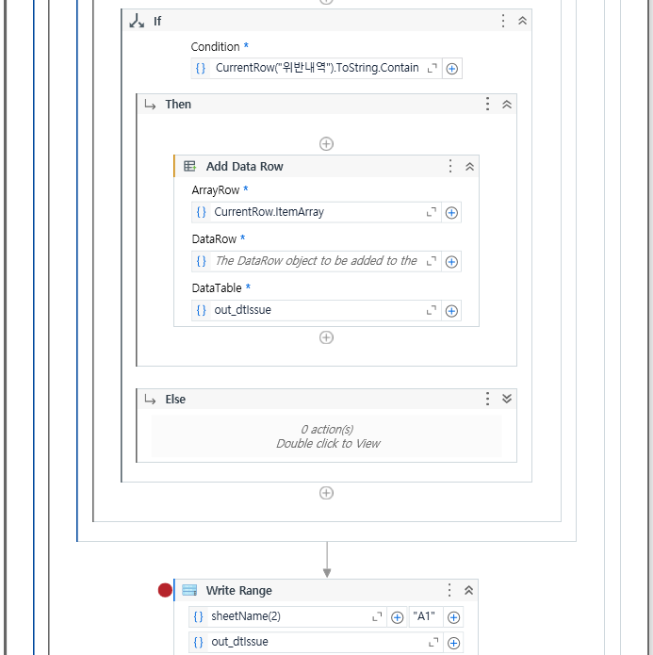
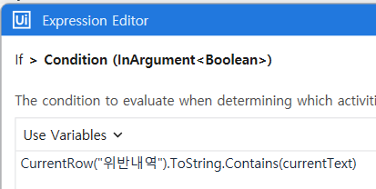
End_01
Task_006
IF/Add data row/Write range
Uipath
이전 페이지 연속
4-4
결과 파일 작성 * 데이터를 정제하여 파일의 각 시트에 작성한다.
4 | 결과 파일 작성 : Sheet 이슈사항 4-4. 현재 데이터 행 필터 - IF 조건 : 행의 “위반내역“ 열이 List의 currentItem을 포함 여부 확인 4-5. Add data row - 현재 row 전체 열 arry로 입력 - data table : 현재 sequence에서 임시 생성한 dtIssue에 데이터 적재 4-6. write range - 시트명 : 1-1에서 생성한 변수+(N) or 시트명 - data table : 작업 완료한 적재 데이터
2
3
4
5
4-5
1-2
4-6
경로
REFramework > End Satate

Slide 20
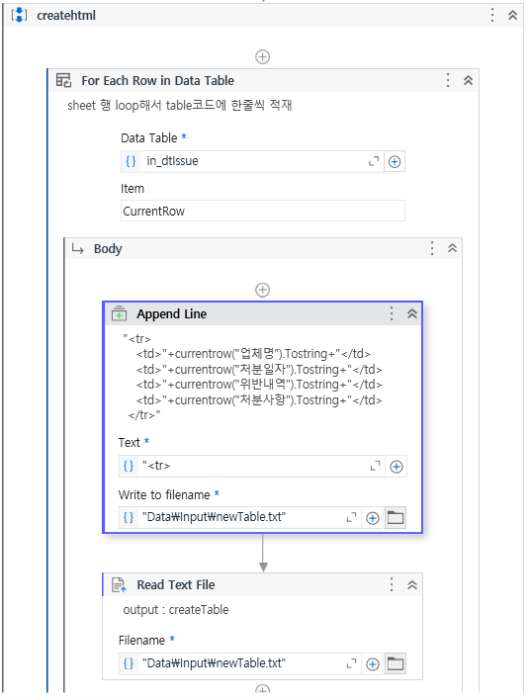
End_0
Task_007
For each row in DT/Append Line/Read Text File
Uipath
End_02
이전 페이지 연속
1
결과 파일 HTML 코드 생성 * 작성완료한 파일의 특정 데이터를 발송하는 메일 본문에 노출하기 위한 HTML 코드를 생성한다.
1 | HTML 코드 생성: Sheet 이슈사항 dt 이슈사항 시트에 적재한 데이터를 표 형식으로 메일 본문에 다이렉트로 산입할 코드 생성 1-1.. Sheet의 행을 loop하여 table 코드에 산입 - data table : 이슈사항 시트 작업 시 출력한 dt 변수 활용 1-2. append Line - Text : "<tr> <td>"+업체명+"</td> <td>"+처분일자+"</td> <td>"+위반내역+"</td> <td>"+처분사항+"</td> </tr>" - filename : Input에 저장한 비어 있는 txt 파일에 작성 =>행 loop 하면서 해당 행이 txt파일에 추가 적재 1-3. Read Text File - 시트명 : 1-2에서 작엽 완료한 txt파일을 읽어서 output 변수 newTable 산출
2
1-1
1-2
1-3
경로
REFramework > End Satate
다음 페이지 계속

Slide 21
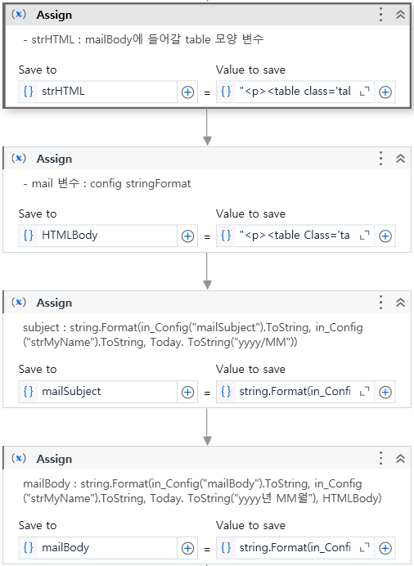
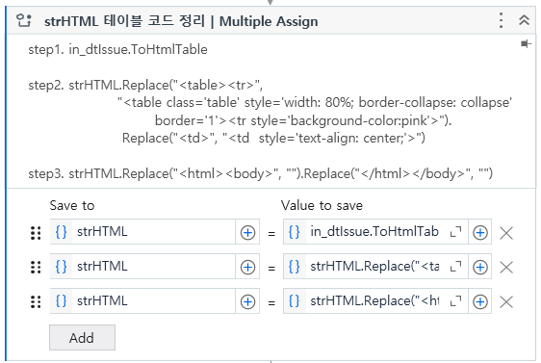
End_0
Task_007
assign
Uipath
End_02
이전 페이지 연속
1-5
결과 파일 HTML 코드 생성 * 작성완료한 파일의 특정 데이터를 발송하는 메일 본문에 노출하기 위한 HTML 코드를 생성한다.
1 | HTML 코드 생성: Sheet 이슈사항 dt 이슈사항 시트에 적재한 데이터를 표 형식으로 메일 본문에 다이렉트로 산입할 코드 생성 1-4.. strHTML 테이블 코드 정리 assign - step1 : in_dtIssue.ToHtmlTable - step2 : strHTML.Replace("<table><tr>", "<table class='table' style='width: 80%; border-collapse: collapse' border='1'><tr style='background-color:pink'>").Replace("<td>", "<td style='text-align: center;'>") - step3 : strHTML.Replace("<html><body>", "").Replace("</html></body>", "") 1-5 strHTML Table형태로 생성 - "<p><table class='table' style='width: 100%; border-collapse: collapse' border='1'><tr style='background-color:pink'><th>업체명</th><th>처분일자</th><th>위반내역</th><th>처분사항</th>"+ newtable+"</tr></table><p>" 1-6. HTMLBody 변수 생성 - "<p><table Class='table' style='width: 50%; border-collapse: collapse' border='1'><tr style='background-color:pink'><th>업체명</th><th>처분일자</th><th>위반내역</th><th>처분사항</th>"+newTable+"</tr></table><p><p>“ 1-7. mailSubject 변수 생성 1-8. mailBody 변수 생성
1-6
1-4
1-7
1-8
경로
REFramework > End Satate

Slide 22
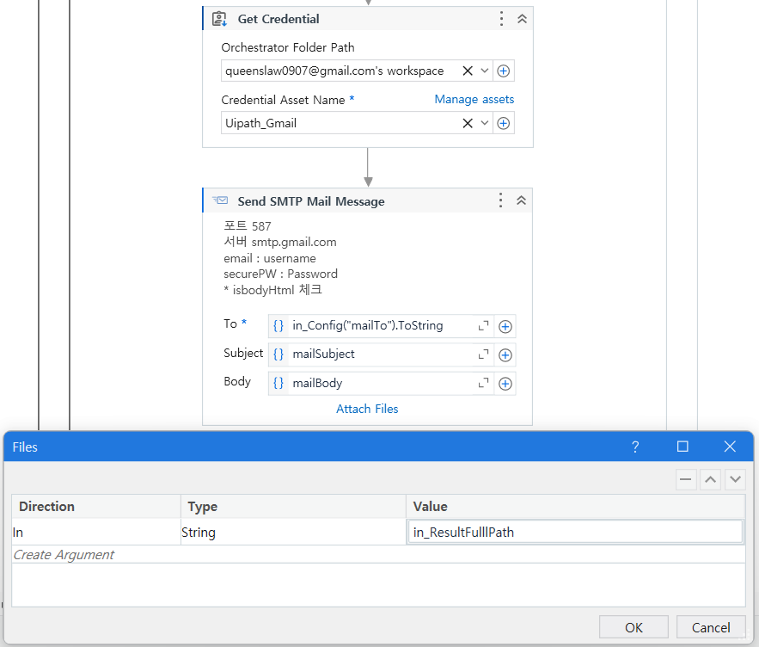
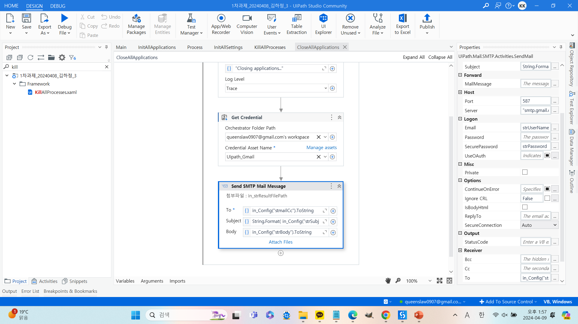
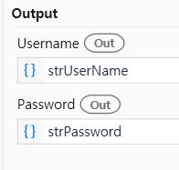
End_0
Task_008
Get Credential/send SMTP Mail Message
Uipath
End_03
2-1
1
* 완료 데이터 공유 -> 데이터 수급 및 정제 완료된 엑셀 파일을 메일로 발송한다.
1 | 메일 계정 확인 - get Credential : 계정 변수 출력하여 send smtp의 속성에서 활용
2 | 이메일 발송 - SendSMTP Mail Message : 메일 송신을 위한 서버 환경 제공 - To/Subject/Body : 수신자/제목/내용 입력 필수 항목 - AttachFile :선택 항목 2-1. 속성패널 확인 - port : 포털 별 제공하는 사용승인 port no - Server : 포털 계정에서 사용승인한 서버명 - Email : get Credential에서 생성한 ID 변수 - SecurePW : get Credential에서 생성한 PW 변수 2-2. Attach File - 첨부할 파일의 string 경로 입력
3
4
5
2
2-2
경로
REFramework > End Satate

